Slide 1
ESCAPE ISLAND
튜토리얼 시스템

Slide 2
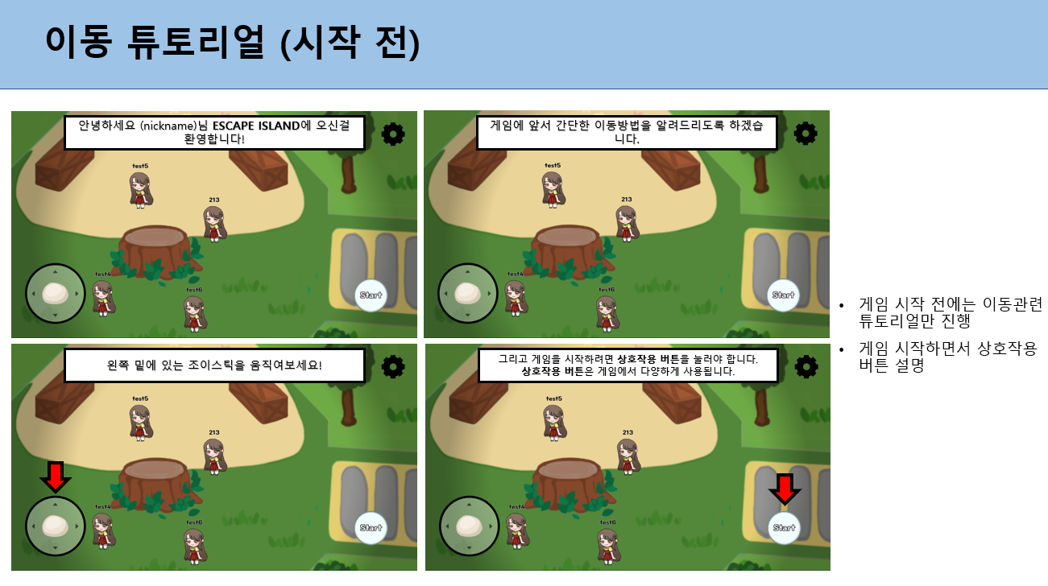
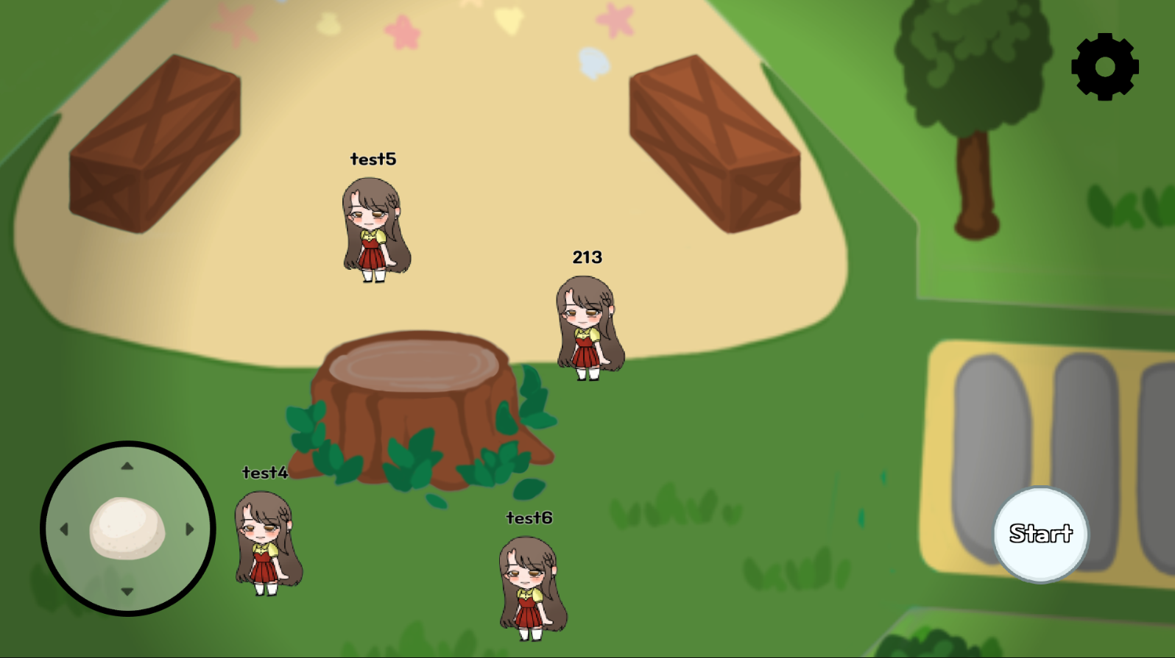
이동 튜토리얼 (시작 전)
안녕하세요 (nickname)님 ESCAPE ISLAND에 오신걸 환영합니다!
게임에 앞서 간단한 이동방법을 알려드리도록 하겠습니다.
게임 시작 전에는 이동관련 튜토리얼만 진행
게임 시작하면서 상호작용버튼 설명
왼쪽 밑에 있는 조이스틱을 움직여보세요!
그리고 게임을 시작하려면 상호작용 버튼을 눌러야 합니다.
상호작용 버튼은 게임에서 다양하게 사용됩니다.

Slide 3
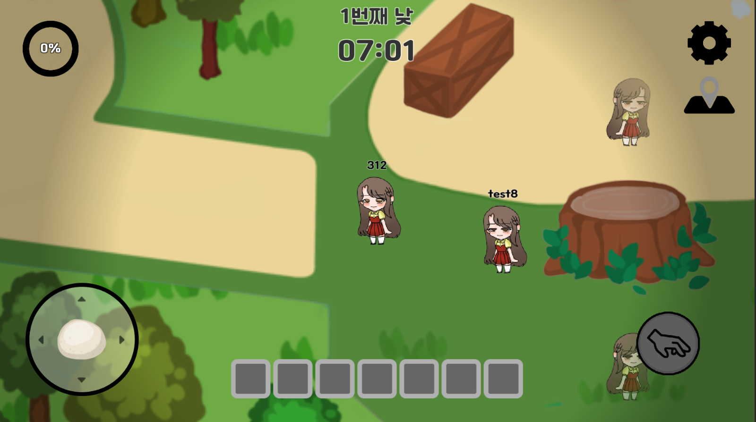
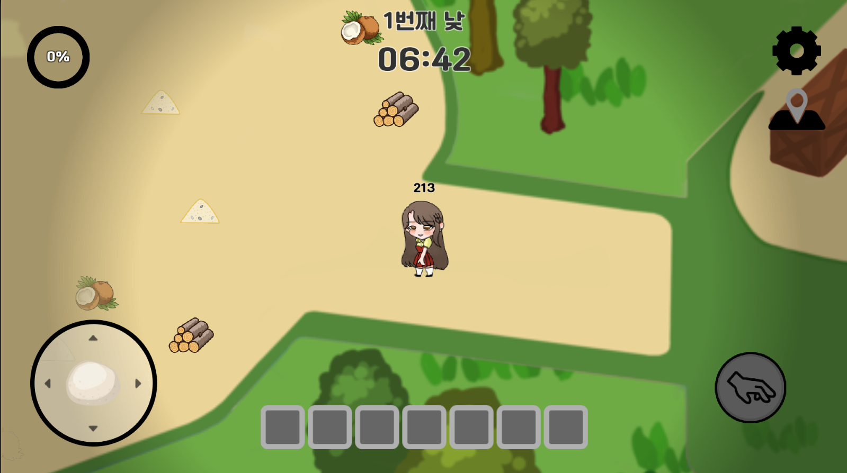
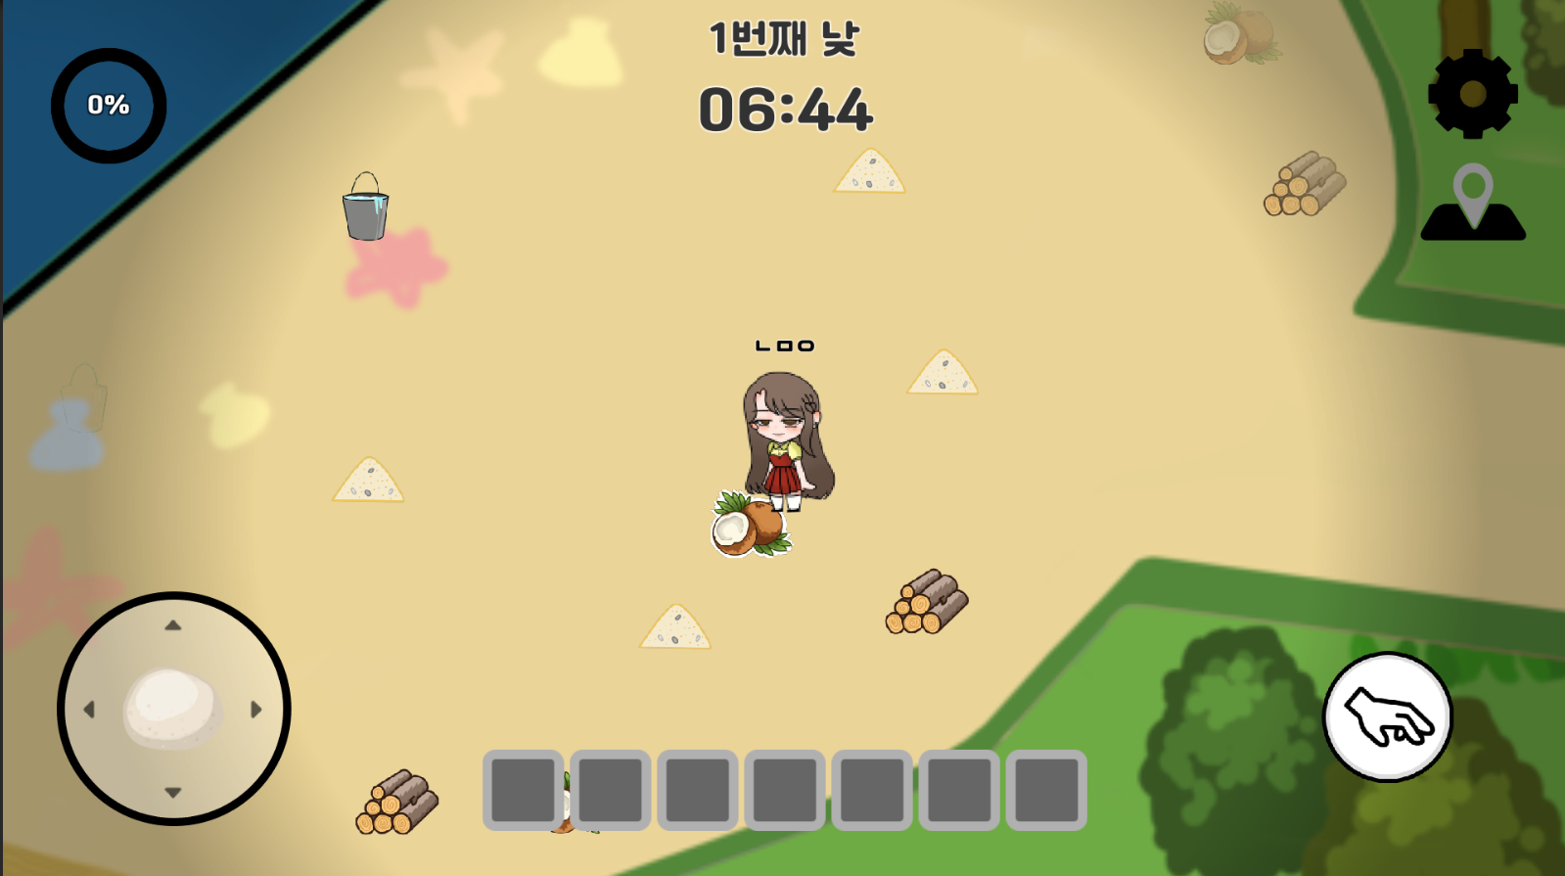
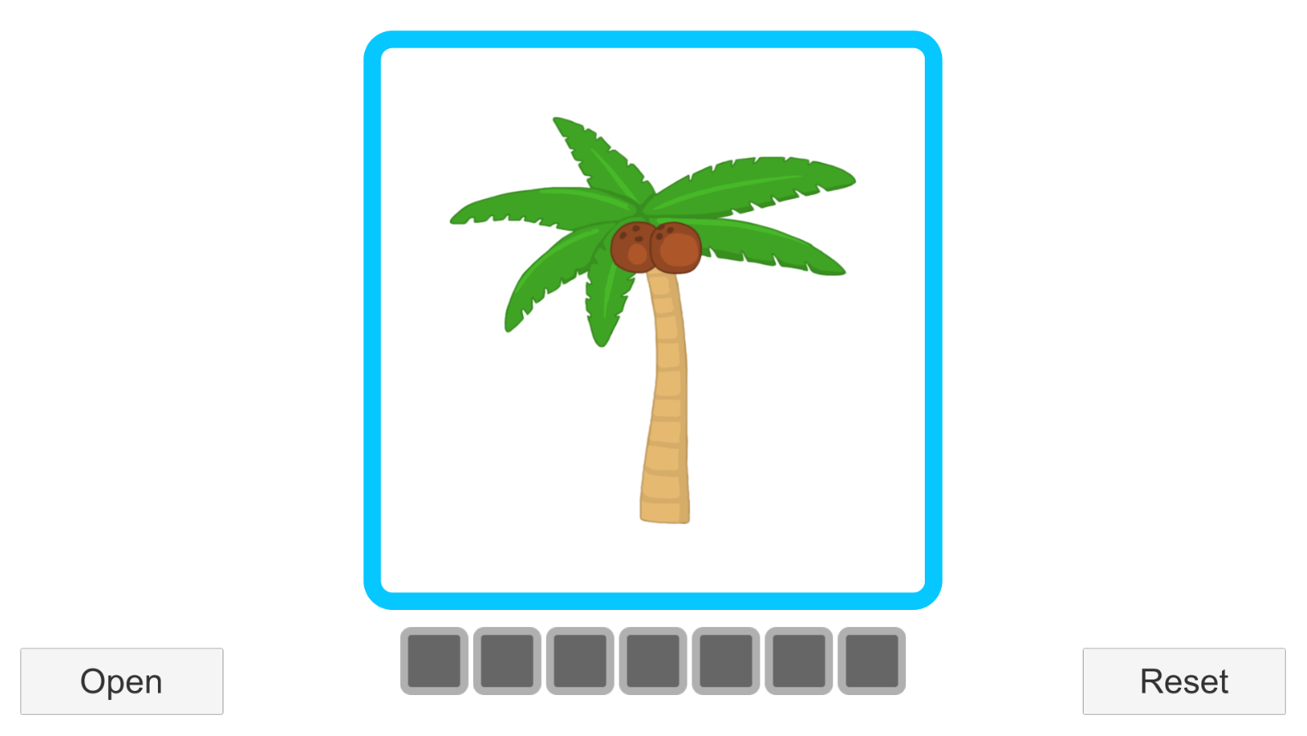
이동 튜토리얼 (게임 시작 후)
화살표 방향대로 이동해주세요!
여기는 모래사장입니다.
모래사장에서는 모래, 코코넛, 정제되지 않은 물을 얻을 수 있습니다.
맵의 왼쪽 위부터 차례대로 설명
장소의 이름과 장소에서 얻을 수 있는 재료들을 설명한다.
재료를 얻는 미션에 관련한 설명 진행
상호작용 버튼이 활성화 되었습니다.
상호작용 버튼을 눌러주세요.
코코넛을 얻으려면 간단한 미션을 완료해야 합니다.
코코넛 나무를 마구마구 터치하면 흔들리며 코코넛이 떨어집니다.

Slide 4
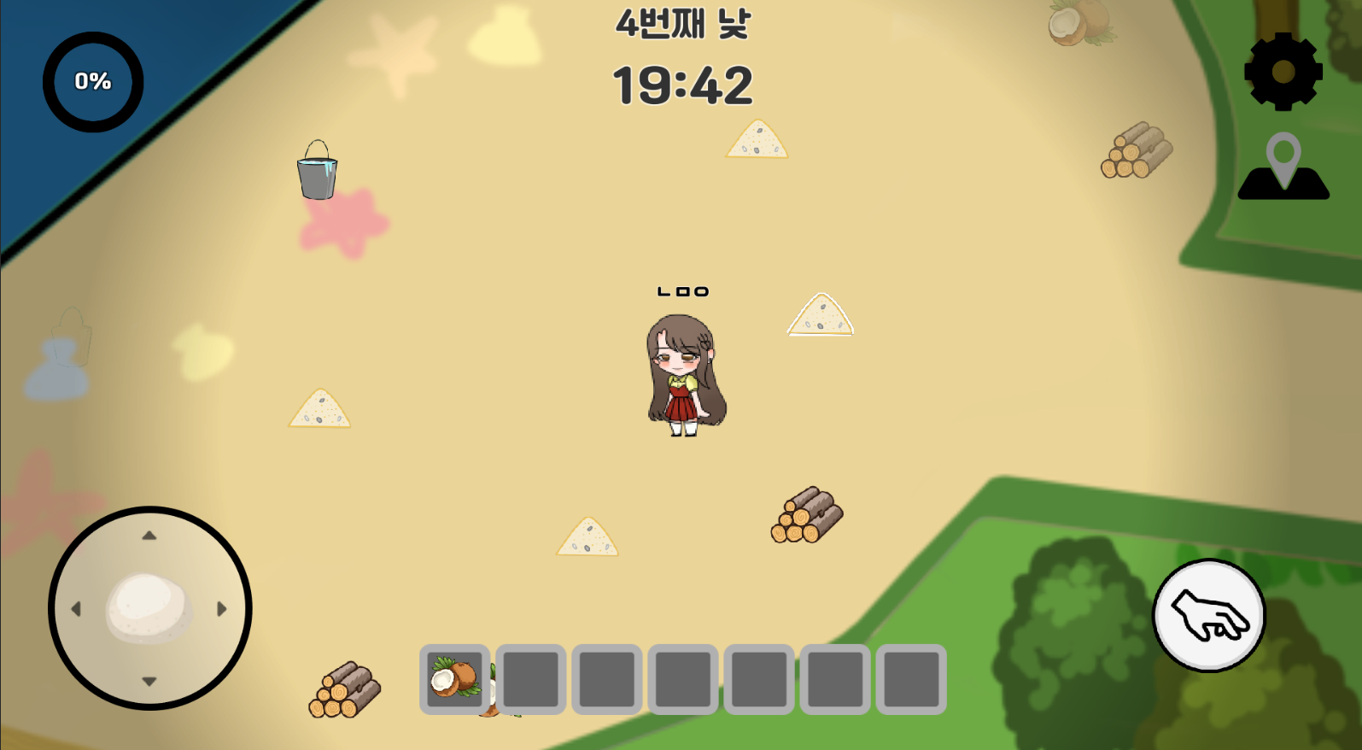
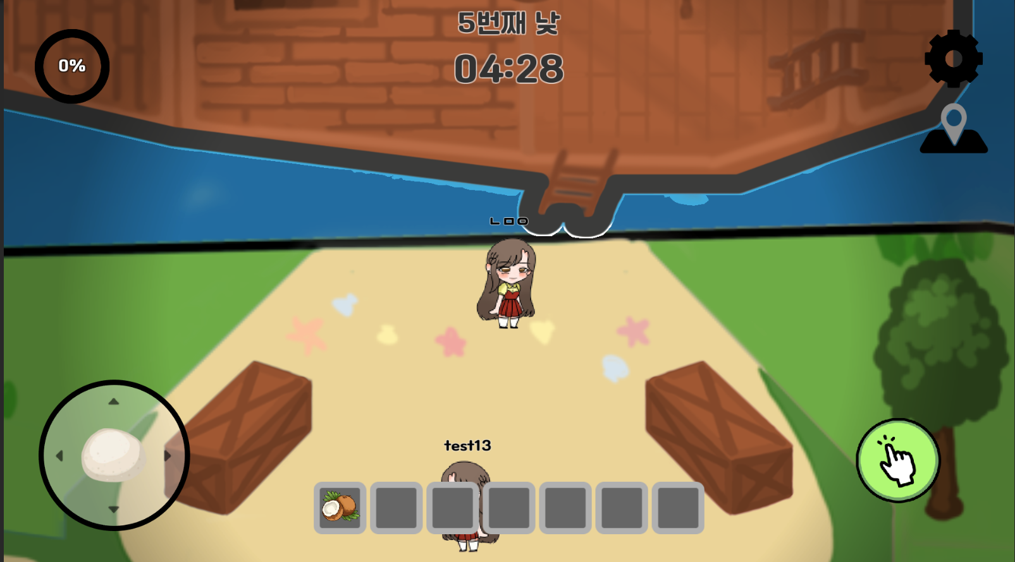
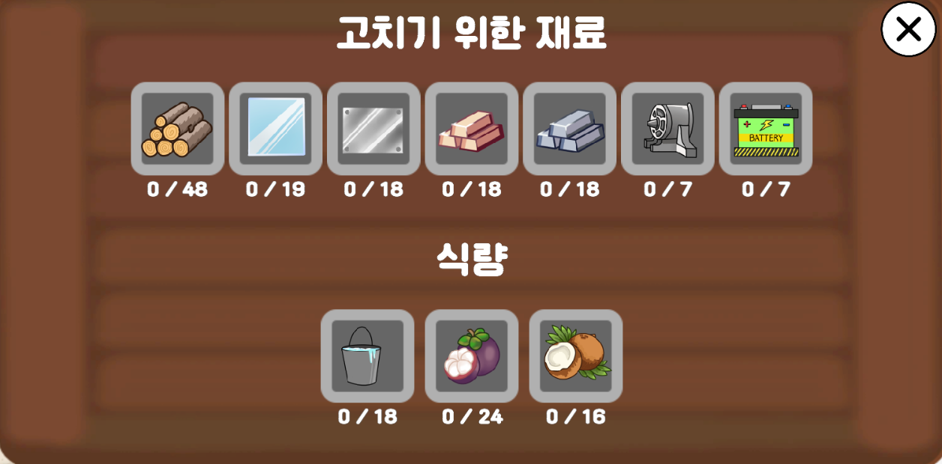
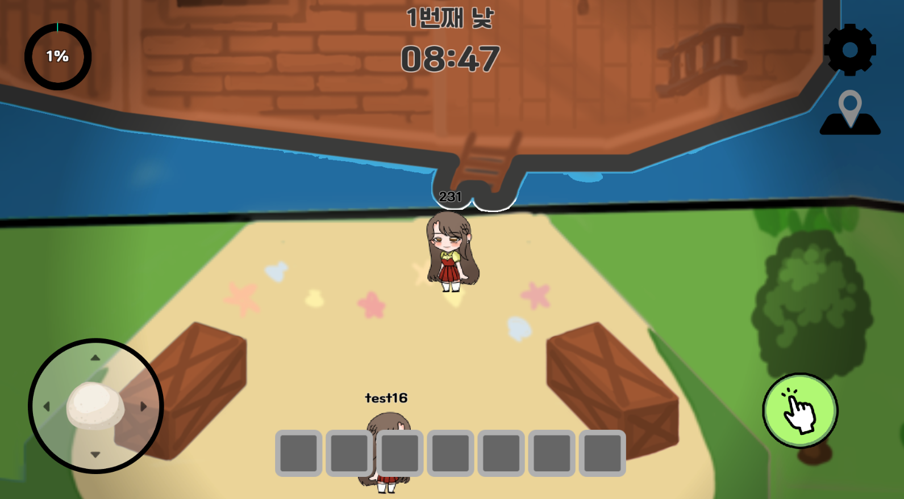
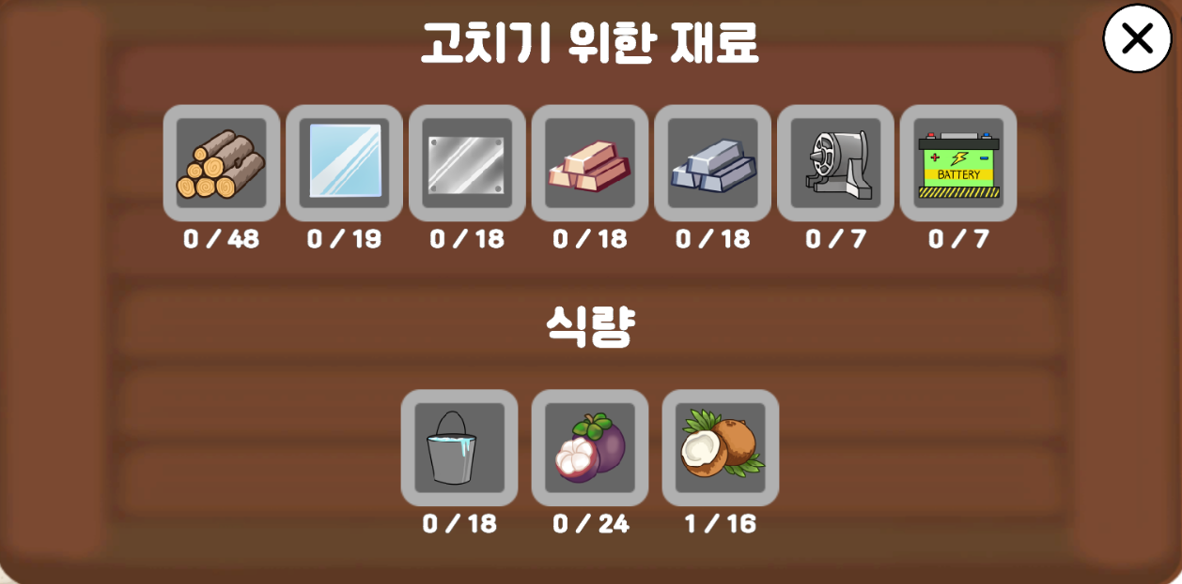
이동 튜토리얼 (게임 시작 후)
코코넛을 얻었습니다.
코코넛을 메인로비에 있는 배에 실어주세요.
배 안에 들어가면 코코넛을 실을 수 있습니다.
상호작용 버튼을 눌러주세요.
배 앞에 도착하면 배에 실을 수 있는 패널이 나오며 진행도까지 설명
인벤토리에서 코코넛을 꺼내 코코넛을 배에 실어주세요.
왼쪽 위를 보시면 진행도가 표시됩니다.
배에 아이템을 넣으면 진행도가 올라가게 됩니다.
코코넛이 하나 추가되었습니다,

Slide 5
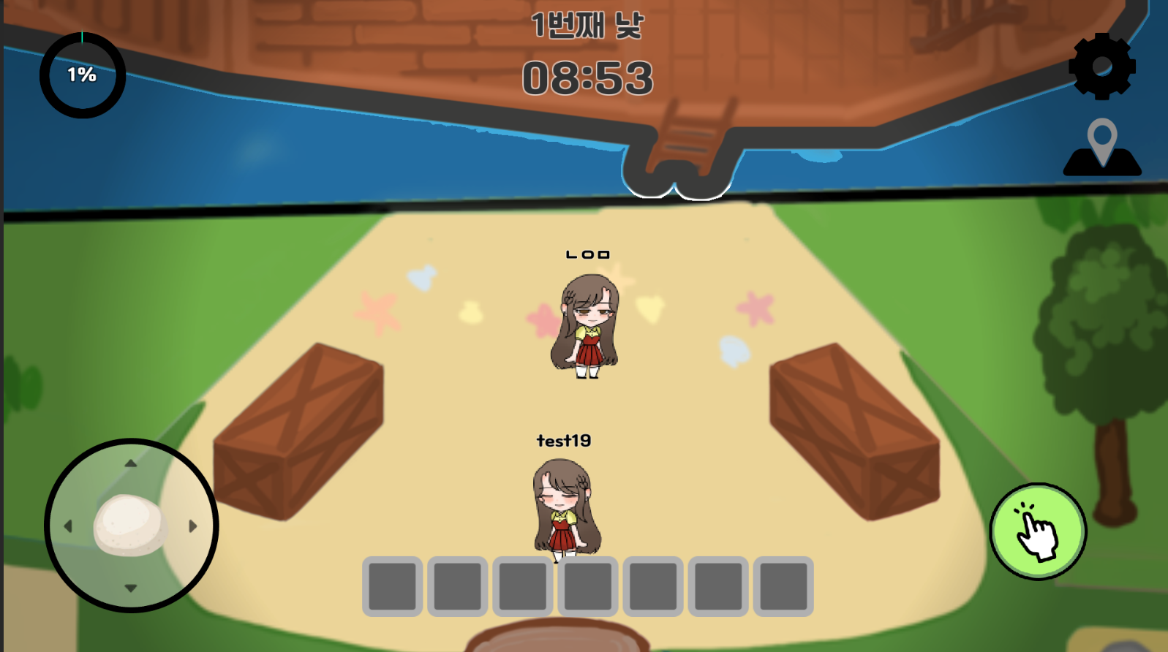
이동 튜토리얼 (게임 시작 후)
오른쪽 위에 있는 설정버튼을 눌러 원하는 설정으로 게임을 플레이하고
맵 버튼을 눌러 자신의 위치를 확인해주세요.
간단하게 맵 버튼과 설정 버튼 설명
구역
배
위의 튜토리얼을 완료하면 구역 버튼이 생기며 섬을 자유롭게 이동 할 수 있도록 한다.
구역 버튼을 누르면 옆에 구역의 이름이 나오고 구역의 이름 버튼을 누르면 그 장소로 순간이동한다.
미션 튜토리얼은 따로 빼서 제작할 예정이며 섬을 돌아다니면서도 미션 튜토리얼을 진행할 수 있다.
메인 로비
모래사장
숲
연구소
밭

